Slide 1
第四节 定积分在几何计算中的应用
一、平面图形的面积
二、平面曲线的弧长
三、特殊图形的体积
四、求旋转曲面的面积
五、曲 率
重点：求面积、弧长、体积 难点: 极坐标

Slide 2
一、平面图形的面积
（一）直角坐标系情形
（二）参数情形
（三）极坐标系情形

Slide 3
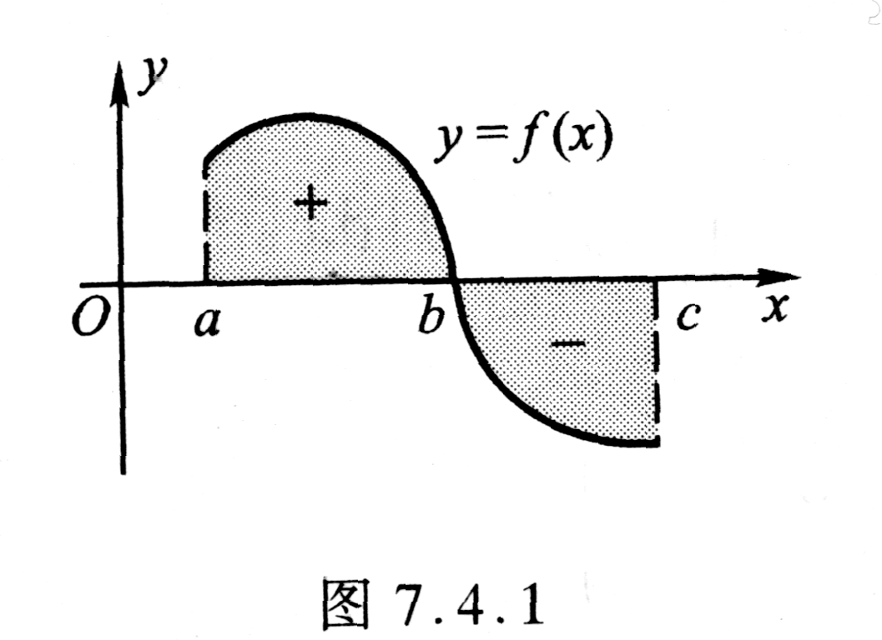
(一) 直角坐标系情形
一、平面图形的面积

Slide 4
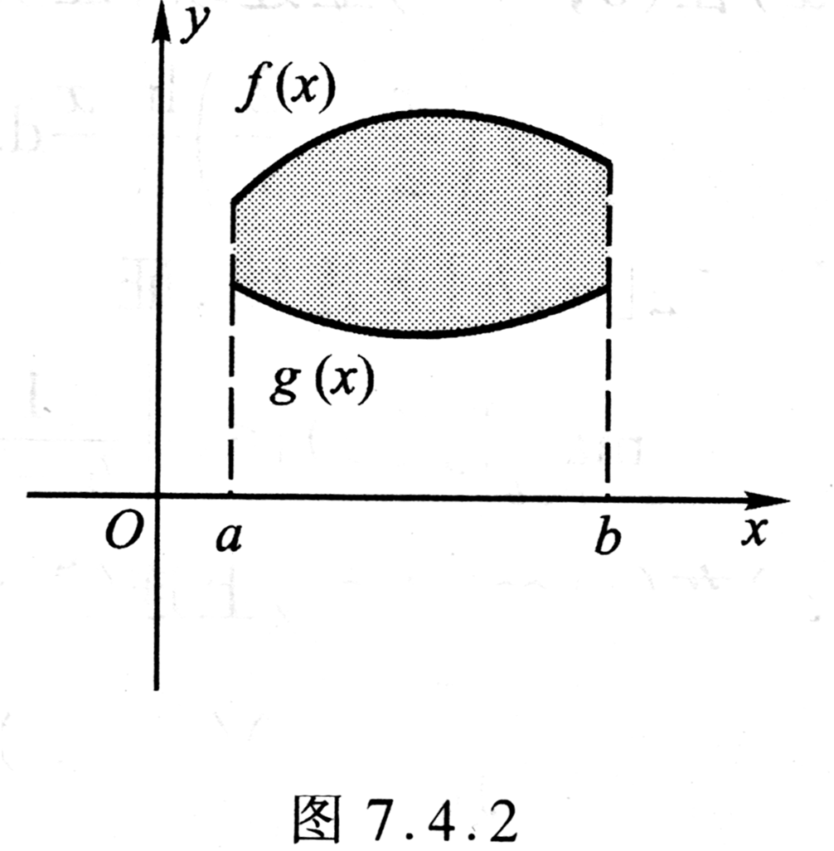

Slide 5
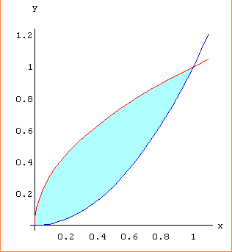
例 1
解
两曲线的交点
选 为积分变量

Slide 6
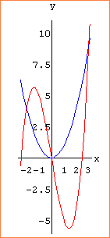
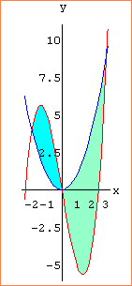
例 2
解
两曲线的交点
所求面积
问题：积分变量可以选 y 吗？

Slide 7
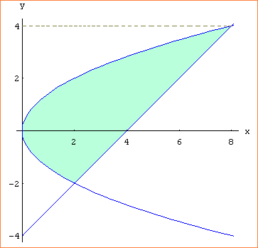
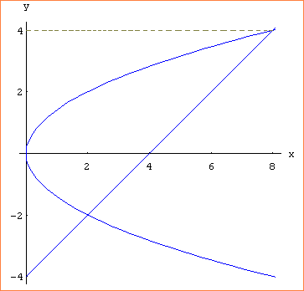
练习
解
两曲线的交点
选 为积分变量
选 为积分变量

Slide 8
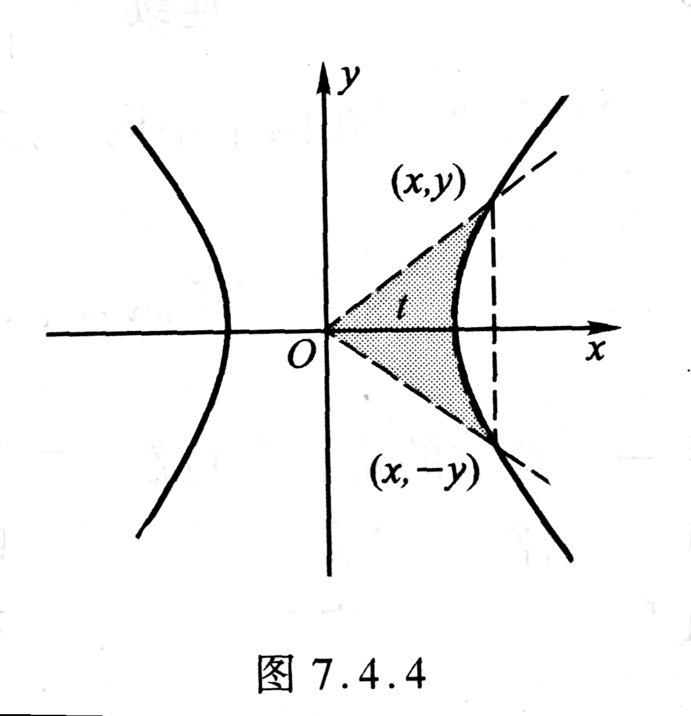
例 3
解

Slide 9
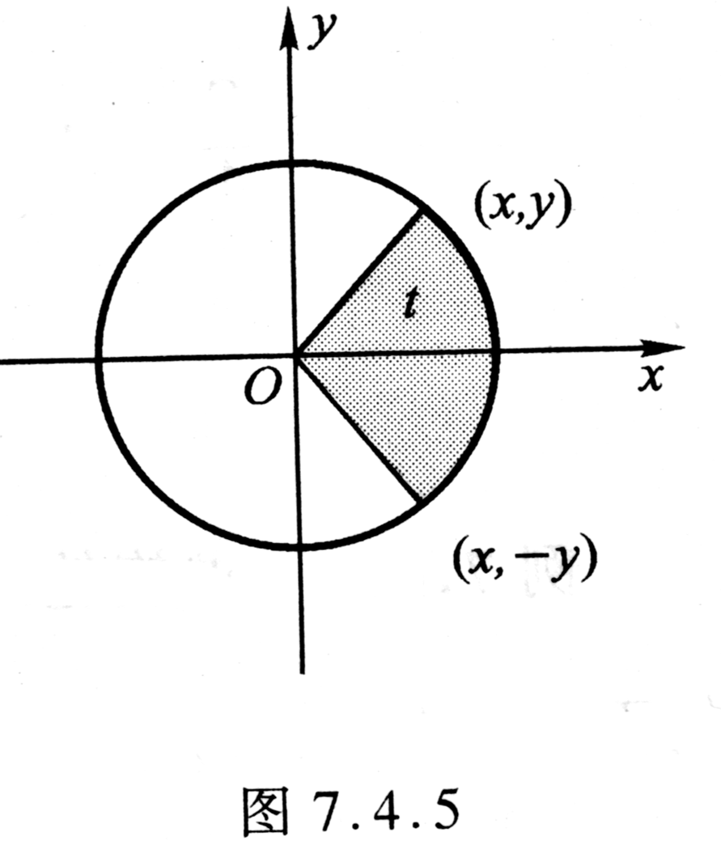

Slide 10
（二）参数情形

Slide 11
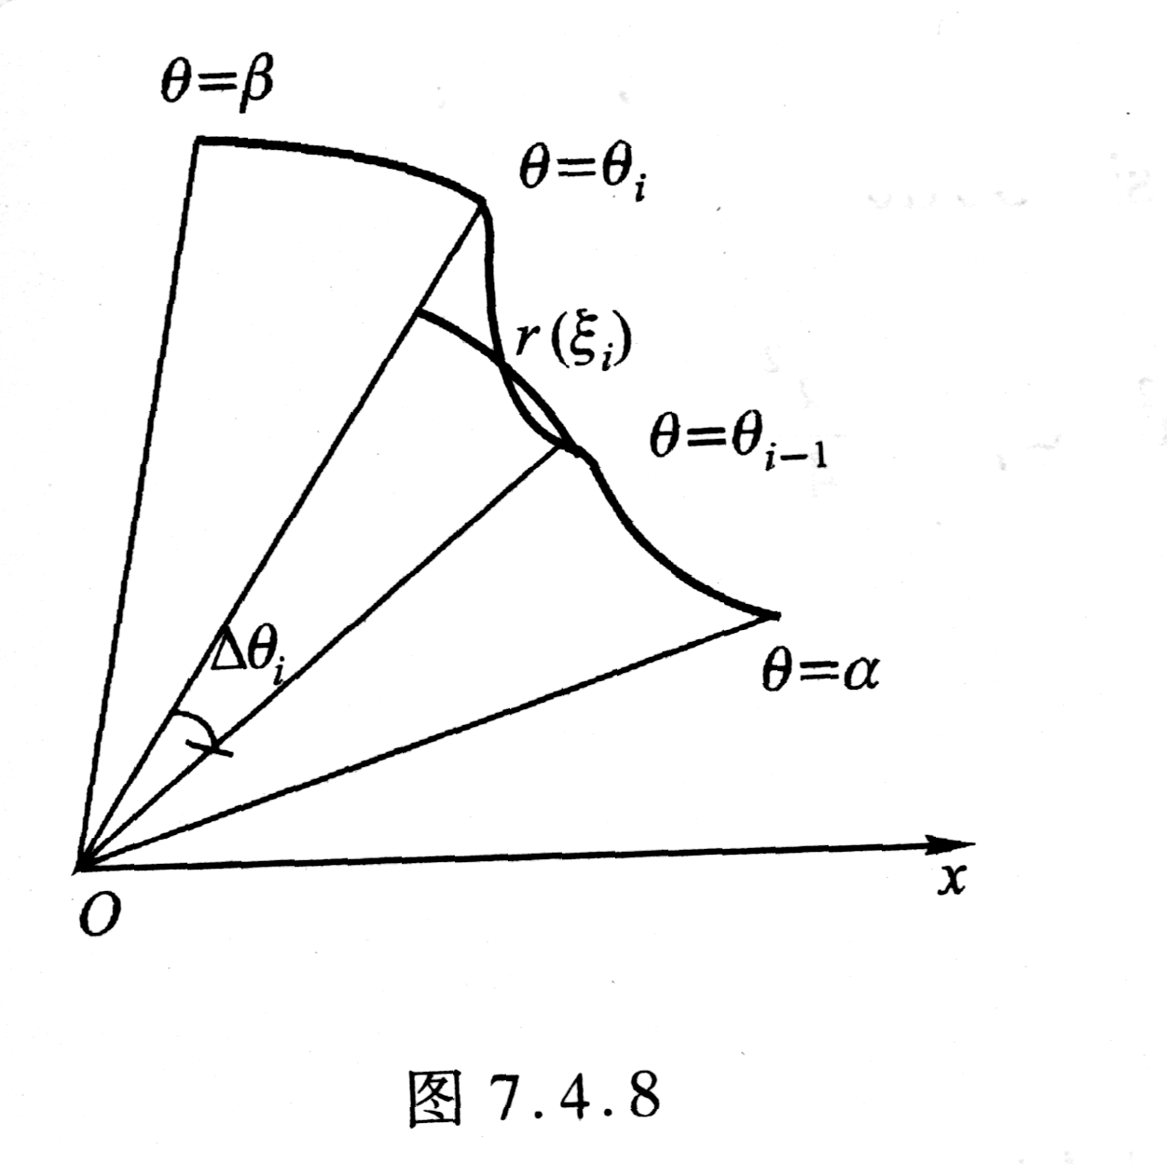

Slide 12
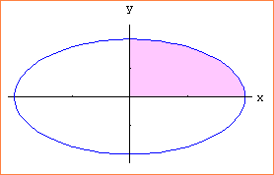
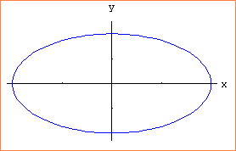
例 4
解
椭圆的参数方程
由对称性知总面积等于4倍第一象限部分面积．

Slide 13
（三）极坐标系情形

Slide 15
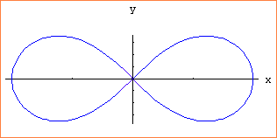
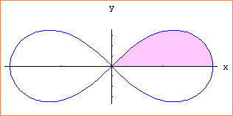
例 5 (1)
(2)
(3)
解(1)
由对称性知总面积=4倍第一象限部分面积

Slide 16
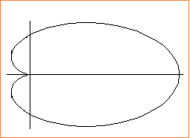
例 5 (1)
(2)
(3)
解(2)
利用对称性知

Slide 17
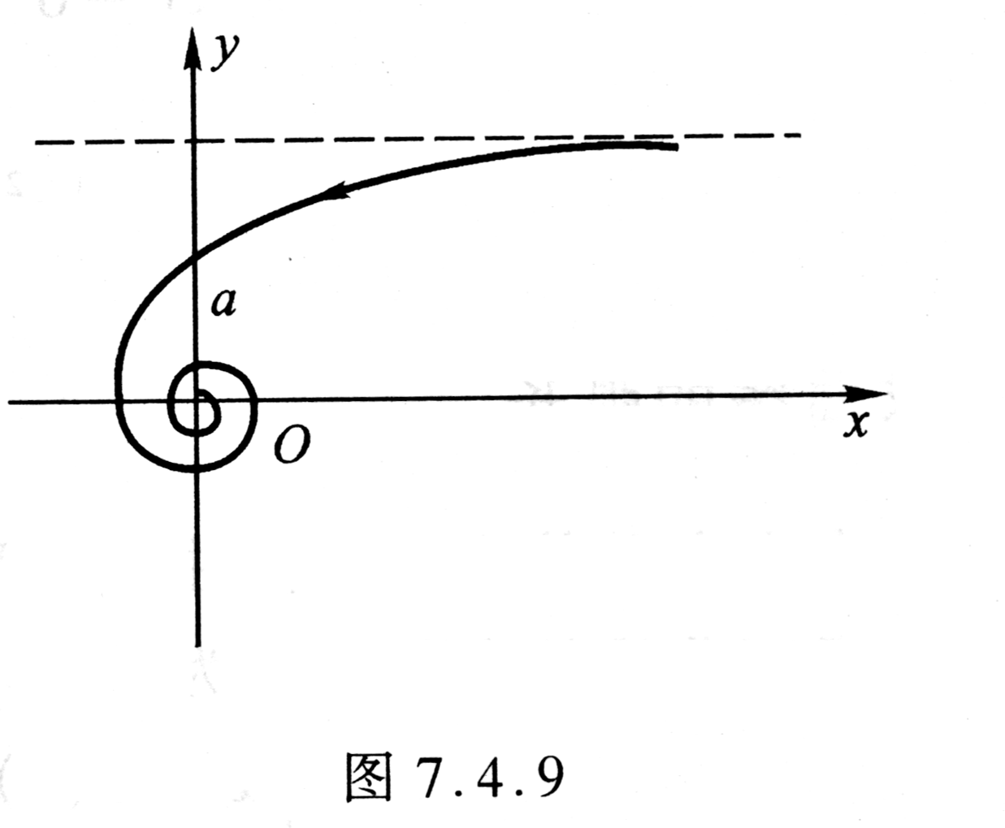
例 5 (1)
(2)
(3)
解(3)

Slide 18
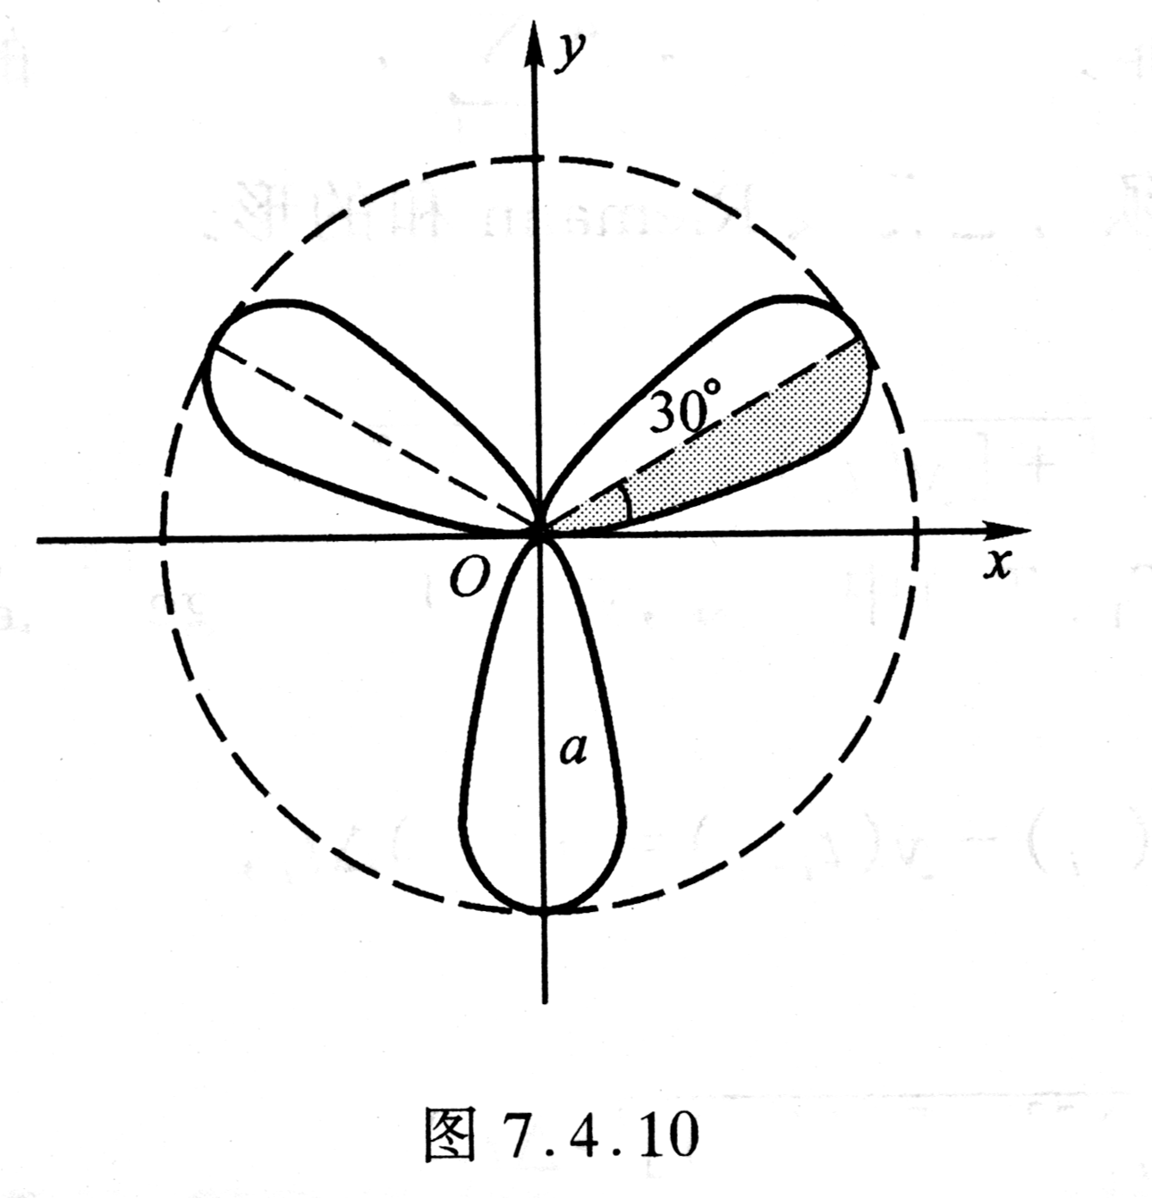
例 5 (4)
解(4)

Slide 19
练习

Slide 20

解答
y
o
x
两边同时对 求导

Slide 21
积分得
所以所求曲线为

Slide 22
（一）平面曲线弧长的概念
二、平面曲线的弧长
y
P₀
P₁
P_{n}
P₂
P₃
P_{n-1}
P₄
…
…
P_{i}
P_{i-1}
x

Slide 25
光滑曲线上的切线是连续变动的.

Slide 29
（二）不同坐标情形的表示
1、直角坐标情形
2、参数方程情形
弧长
3、极坐标情形

Slide 30
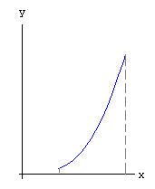
例 6
解
所求弧长为

Slide 31
例 7
注记：一般地，采用不同的方程形式求曲线的弧长，
难易程度会有所不同.

Slide 32
练习
解

Slide 33
例 8(1)
(2)
(3)
解(1)
星形线的参数方程为
根据对称性
第一象限部分的弧长

Slide 34
例 8(1)
(2)
(3)
解(2)

Slide 35
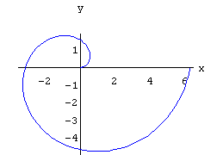
例 8(1)
(2)
(3)
解(3)

Slide 36
例 8(4)
解(4)
y
0
x

Slide 37
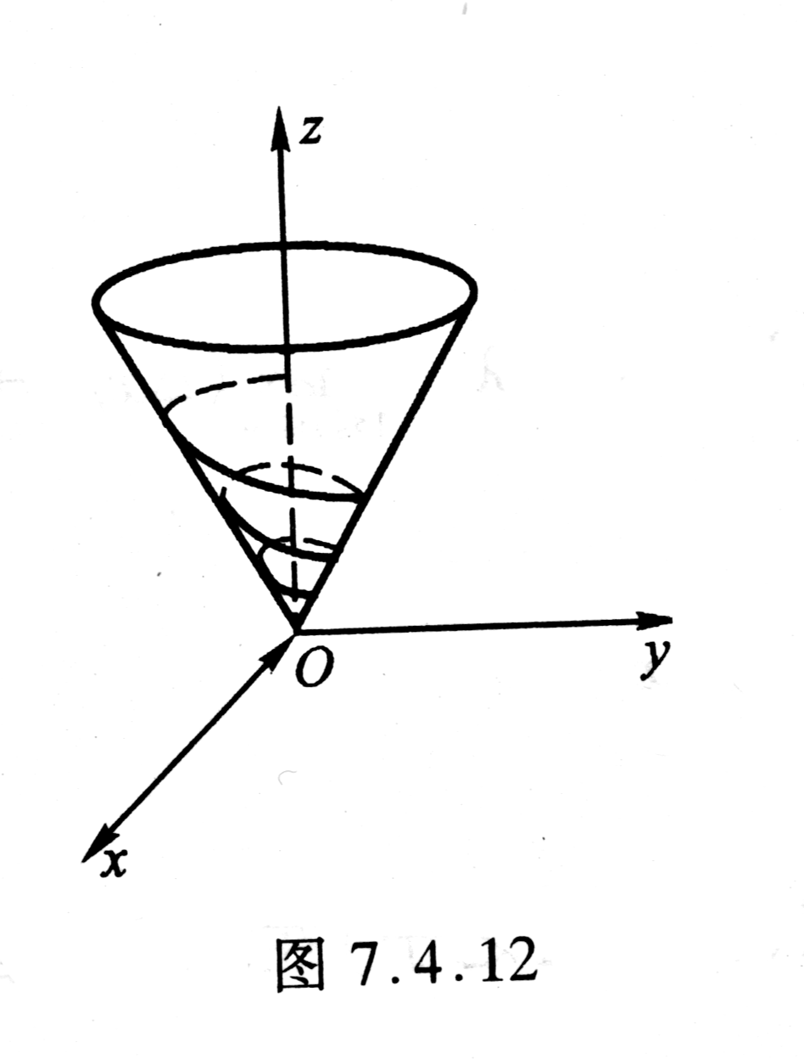
例 9
解

Slide 38
皮亚诺曲线
皮亚诺（Peano）曲线是一条能够填满正方形的曲线。
皮亚诺曲线是一种奇怪的曲线，只要恰当选择函数和由定义的一条连续的参数曲线，当参数t在0，1区间取值时，曲线将遍历单位正方形中所有的点，得到一条充满空间的曲线。 在传统概念中，曲线的数维是1维， 正方形是2维。
1890年，意大利数学家皮亚诺（Peano G)发明能填满一个正方形的曲线，叫做皮亚诺曲线。后来，希尔伯特作出了这条曲线。
一般来说，一维的东西是不可能填满2维的方格的。 但是皮亚诺曲线恰恰给出了反例。
这说明我们对维数的认识是有缺陷的，有必要重新考察维数的定义。 这就是分形几何考虑的问题。 在分形几何中， 维数可以是分数叫做分维。
此外皮亚诺曲线是连续的但处处不可导的曲线。 因此如果我们想要
研究传统意义上的曲线， 就必须加上可导的条件，以便排除像皮亚诺曲线这样的特例。

Slide 39
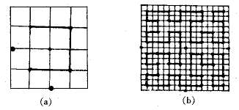
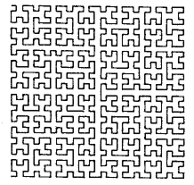
首先，将正方形四等分，求出各个小正方形的中心，并将它们连接，得到如图1(a)所示的折线；其次，将各个小的正方形再细分为四个相同的小正方形，并连接各小正方形的中心；……，按照以上的方法不断细分下去，并按一定的规则一一连接，就可得到图1所示的Peano-Hilbert曲线。
图1 Peano-Hilbert曲线递归过程中曲线的形态
图2 递归深度为n=5绘出的Peano曲线

Slide 40
作 业 P329: 1(双), 2, 3(双), 4.

Slide 41
三、 体 积
（一）平行截面面积为已
知的立体的体积
（二）旋转体的体积

Slide 42
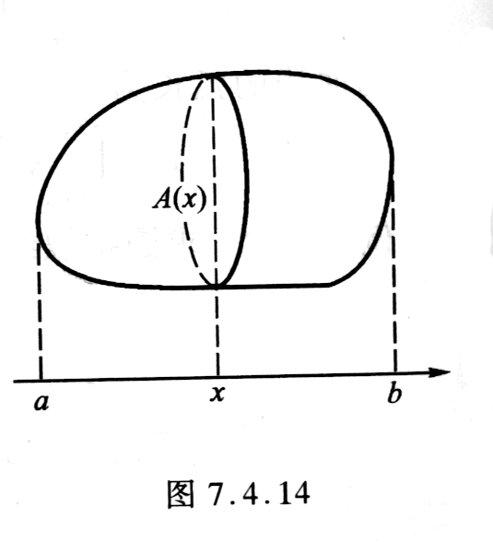
（一）平行截面面积为已知的立体的体积

Slide 43


Slide 44
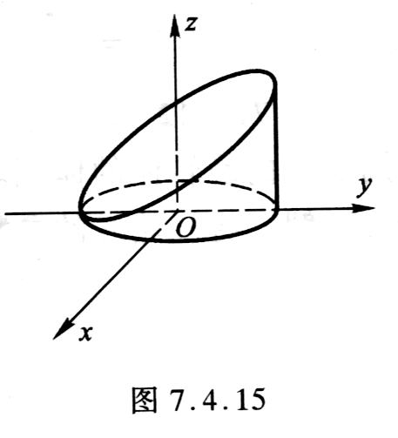
例 10
解

Slide 46
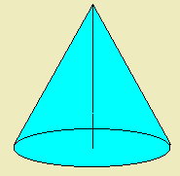
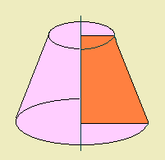

（二）旋转体的体积
旋转体就是由一个平面图形绕这平面内一条直线旋转一周而成的立体．这直线叫做旋转轴．
圆柱
圆锥
圆台

Slide 47
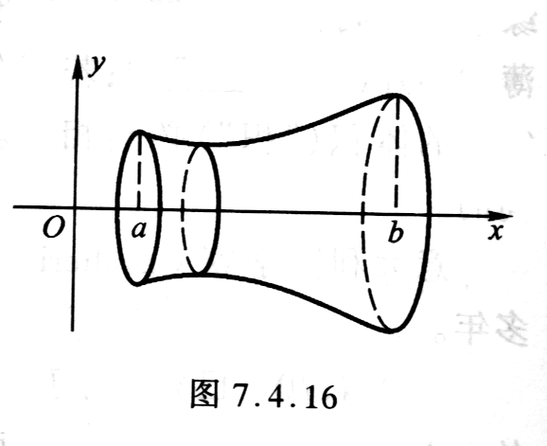

Slide 49
例 11 (1)
(2)
解(1)
解(2)
y
a
0
x

Slide 50
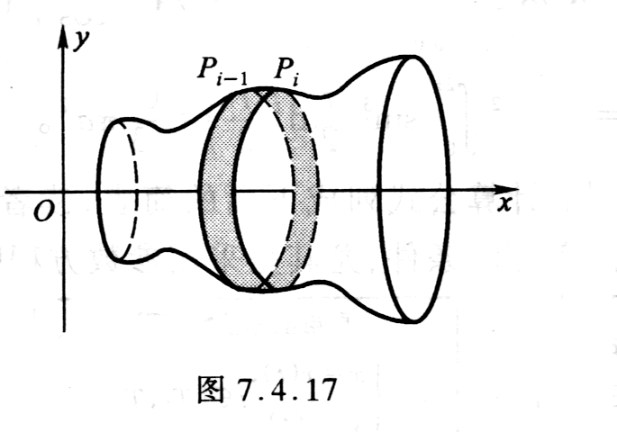
四、求旋转曲面的面积

Slide 53
例 12 (1)
(2)
解(1)
解(2)
y
a
0
x

Slide 55
五、曲率及其计算公式
1. 曲率的定义
曲率是描述曲线局部性质（弯曲程度）的量。
)
)
)
弧段弯曲程度
越大转角越大
转角相同弧段越
短弯曲程度越大

Slide 56
设曲线C是光滑的，
（
)
定义
（
曲线C在点M处的曲率

Slide 57
特殊情况：
D
a
M
)
结论:
(1) 直线的曲率处处为零;
(2) 圆上各点处的曲率等于半径的倒数,且半径越小曲率越大.

Slide 58
2. 曲率的计算公式

Slide 60
3、曲率圆
定义

Slide 61
注意:
1.曲线上一点处的曲率半径与曲线在该点处的曲率互为倒数.
2.曲线上一点处的曲率半径越大,曲线在该点处的曲率越小(曲线越平坦);曲率半径越小,曲率越大(曲线越弯曲).
3.曲线上一点处的曲率圆弧可近似代替该点附近曲线弧(称为曲线在该点附近的二次近似).

Slide 62
例 13
解

Slide 63
例 14
解

Slide 64
六、小结
（一）平面图形的面积
1. 直角坐标系、参数方程形式、极坐标系.
2. 求交点以定积分限, 选择适当的积分变量有助于简化积分运算.

Slide 65
（二）不同坐标情形的表示
1、直角坐标情形
2、参数方程情形
弧长
3、极坐标情形

Slide 66
六、小结
1.求在直角坐标系下、参数方程形式下、极坐标系下平面图形的面积.
2.求交点以定积分限, 选择适当的积分变量有助于简化积分运算.
3. 体积
（1）平行截面面积为已知的立体的体积
绕 轴旋转一周
（2）旋转体的体积
绕 轴旋转一周
绕非轴直线旋转一周
4. 旋转曲面面积
5. 曲率

Slide 67
作 业 P330: 7(双), 9, 11, 12, 13(3,4,6), 17(1,3), 18, 19.

